Slide 1
Формирование запросов по ВС ФНС «Предоставление сведений о распределении ЕНП v4.0.0»

Slide 2

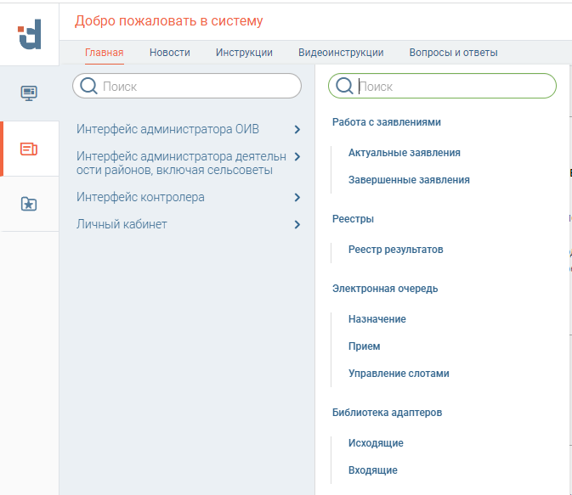
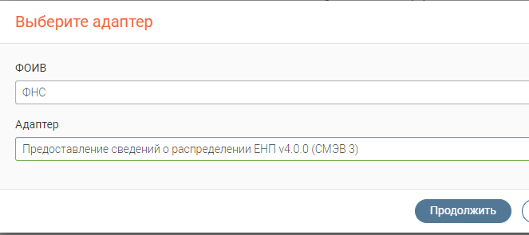
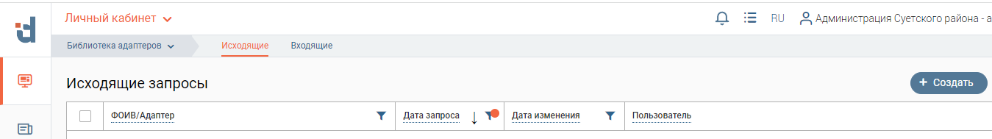
Формирование запроса ФНС «Предоставление сведений о распределении ЕНП v4.0.0»
1
5
6
7
2
3
4

Slide 3
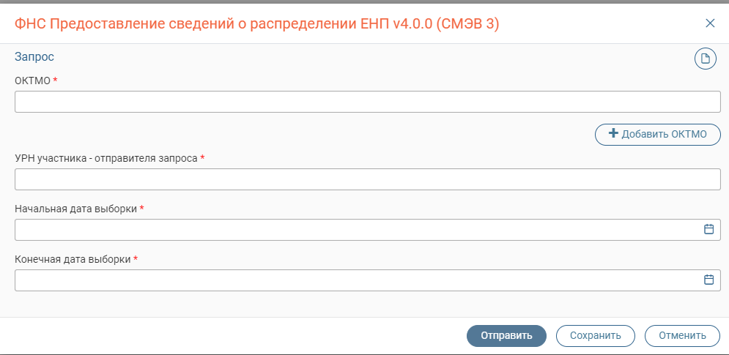
Формирование запроса ФНС «Предоставление сведений о распределении ЕНП v4.0.0»
01701
5 цифр для районов и 8 для сельсоветов
6 цифр
Предоставлен письмом Минцифры АК от 15.03.2023 № 31/ПА/541
01.03.2023
До 01.03.2023 данных нет
02.03.2023

Slide 4
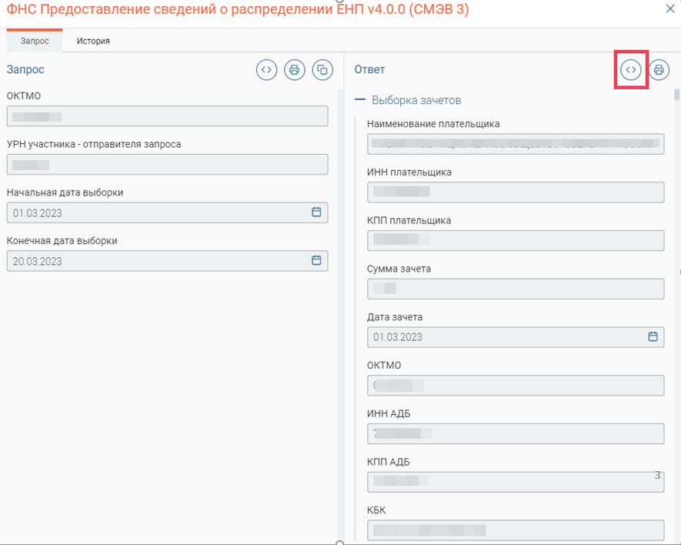
Обработка результата запроса ФНС «Предоставление сведений о распределении ЕНП v4.0.0»

Slide 5
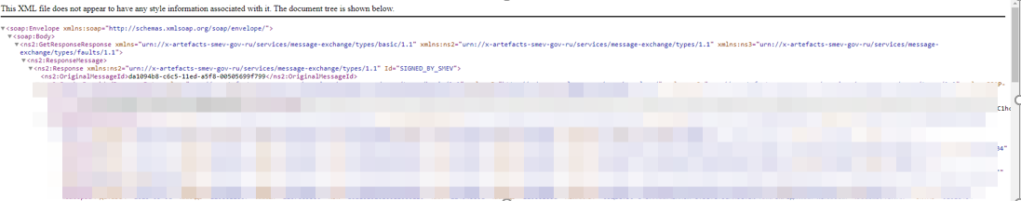
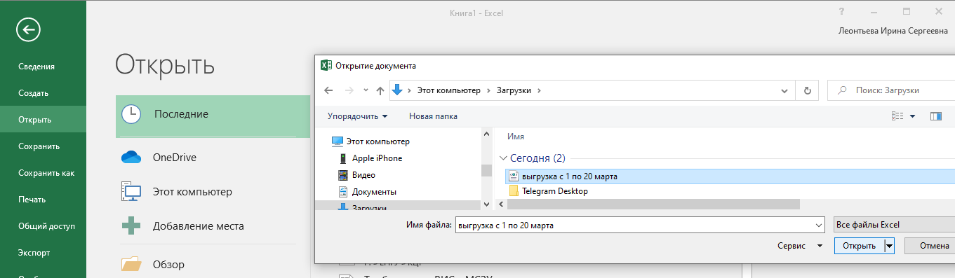
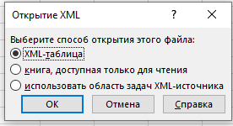
Обработка результата запроса ФНС «Предоставление сведений о распределении ЕНП v4.0.0»
Правой кнопка мыши => Сохранить как => XML document => Сохранить
Открыть Excel => Файл => Обзор => Загрузки => Все файлы => Открыть
1
4
3
5
2
6
7

